Slide 1


Université Tunis Manar
Faculté des Sciences Economiques et de Gestion de Tunis
Projet de fin d’études
Conception et développement d’une application web pour la gestion électronique des documents
Elaboré par :
Syrine Bouali
Encadré par :
M. Nidhal Jelassi (FSEGT)
Mme. Khaoula Ben Achour (Entreprise)
Année Universitaire : 2020/2021

Slide 2
PLAN
Introduction
Analyse et specification des besoins
Réalisation
Conclusion et perspective
Conception

Slide 3

Introduction
De nos jours, nous remarquons une croissance exponentielle de la masse des documents et la quantité d’information partagée, au sein des entreprises
Non seulement, leur archivage devient pénible et fastidieux, mais aussi,
cela implique négativement sur la productivité des employés et faire perdre à l’entreprise du temps et d’argent

Slide 4
Introduction
BNS-ENGINNERING est une Société de Service et d’Ingénierie Informatique (SSII) spécialisée dans le développement de nouveaux usages, la digitalisation, les domaines e-Finance et e-Government et le développement de l’entreprise digitale (e-Business).

Slide 5
Problématiques
Beaucoup de difficultés dans la gestion électronique des documents :
Archivage et stockage
Classement
Recherche
Manipulation
Cela implique une méthodologie rigoureuse pour faire face
à ces problémes

Slide 6

Solution Adoptée
Intégration d’un systéme de GED
Développement d’une solution d’archivage et de classement de documents numériques
Numérisation des documents

Slide 7
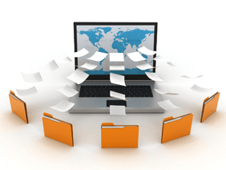
Les systèmes GED
La gestion électronique des documents désigne un procédé informatisé visant à organiser et gérer des informations et des documents électroniques au sein d’une organisation.
Le terme GED désigne également les logiciels permettant la gestion de ces contenus documentaires

Slide 8
Les systèmes GED
Quatre étapes majeurs dans une technique de GED
Acquisition
Classement
Stockage
Diffusion

Slide 9
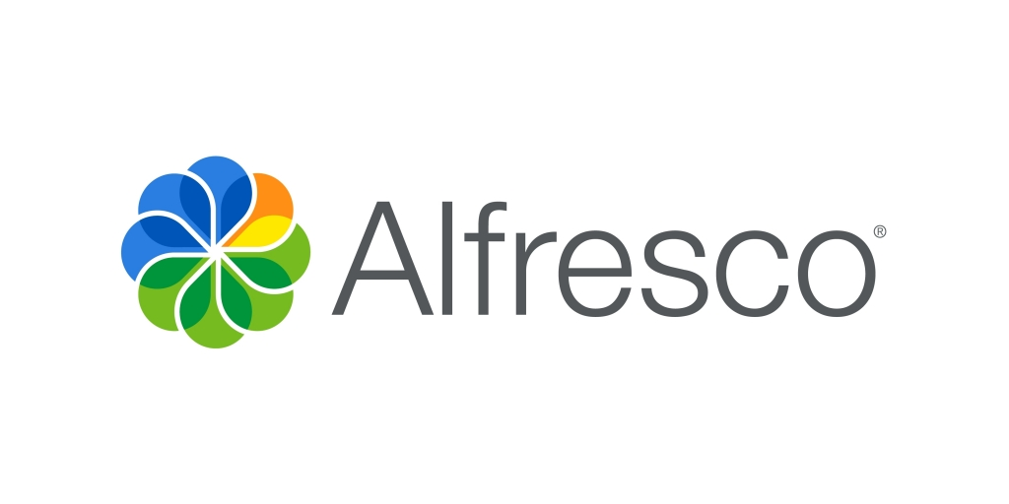
Les systèmes GED
Alfresco est un systéme de gestion de contenu (ECM), open source en langage JAVA, crée en 2005 par john Newton et John Powell, les co fondateurs de Alfresco software, situé en Grande-Bretagne

Slide 10
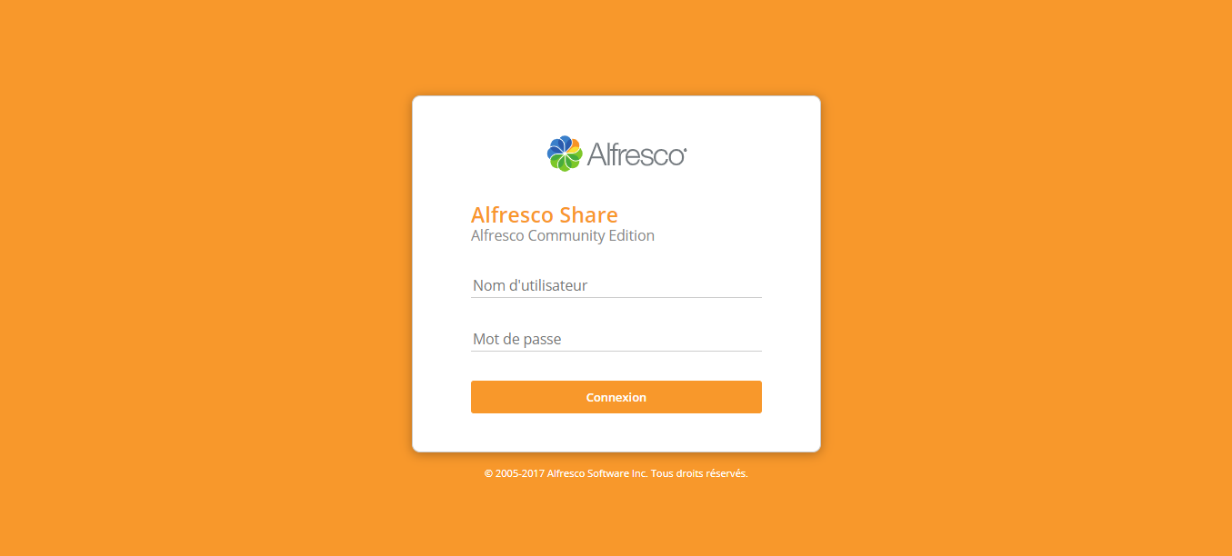
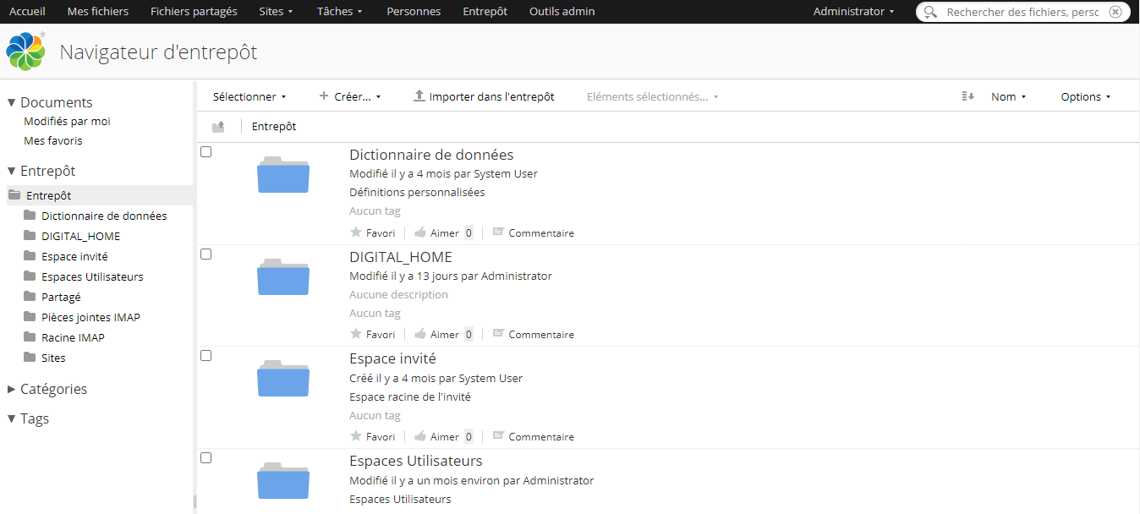
Les systèmes GED
Les avantages d'Alfresco
Portabilité
Nombreuses extensions : Facebook, Microsoft Office
Personnalisation
Interface de connexion Alfresco
Interface d'entrepôt Alfresco

Slide 11



Analyse fonctionnelle
Identification des acteurs
Visiteur
Acteur 1
Administrateur
Acteur 2
Client
Acteur 3

Slide 12
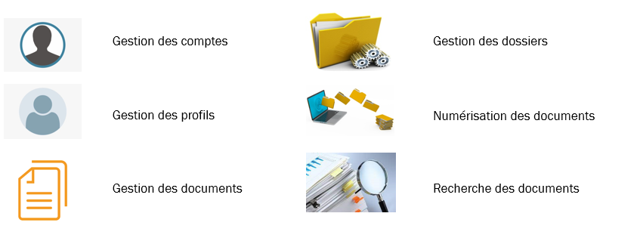
Analyse fonctionnelle
Besoins Fonctionnels

Slide 13
Analyse fonctionnelle
Besoins non Fonctionnels
Ergonomie
Fiabilité
Responsive
Performance

Slide 14
Présentation de la méthode Scrum

Slide 15



Analyse fonctionnelle
Technologies Utilisées
Angular
Spring Boot
Bootstrap

Slide 16
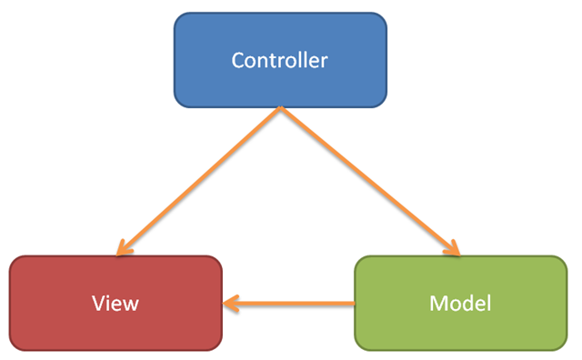
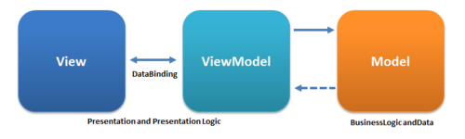
Analyse fonctionnelle
Architecture de l’environnement
Architecture frontend
Architecture backend

Slide 17
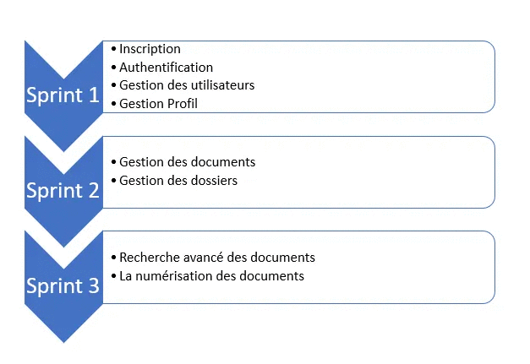
Travail réalisé
Planification des sprints

Slide 18
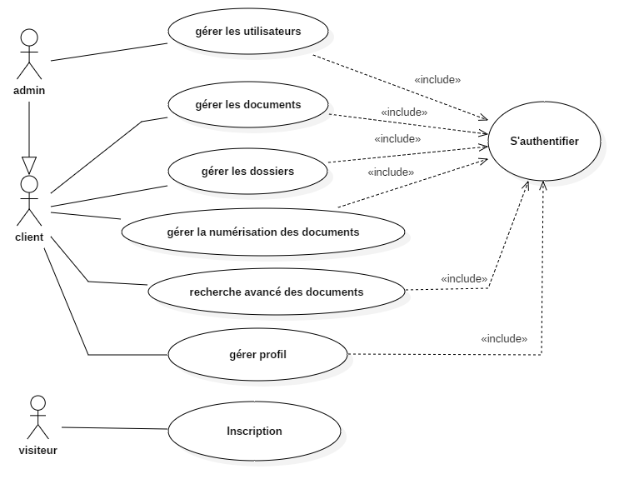
Travail réalisé
Conception
Diagramme de cas d’utilisation global

Slide 19
Travail réalisé
Conception

